Slide 1
Les type des variable en c
Diyae fanoui

Slide 2
Les variable
L’essentiel du travail effectue par un programme d’ordinateur consiste a
manipuler des donnees. Ces donnees peuvent etre tres diverses, mais dans la
memoire de l’ordinateur elles se ramenent toujours en definitive a une suite
finie de nombres binaires.
Pour pouvoir acceder aux donnees, le programme (quel que soit le langage dans
lequel il est ecrit) fait usage d’un grand nombre de variables de differents types.

Slide 3
Le variable | description
Booleen : | Ensemble de definition : {FAUX , VRAI} Declaration algorithmique : a , b : booleen Declaration C : bool a ,b ;
Entier : | Ensemble de definition : 9 Declaration algorithmique : i , j : entier Declaration C : int i , j ;
Flottant : | Ensemble de definition : IF Declaration algorithmique : x,y : flottant Declaration C : float x , y ; ou double x , y ;
Caractere : | Ensemble de definition : La table ASCII Declaration algorithmique : c, g : caractere Declaration C : char c , g ;

Slide 4
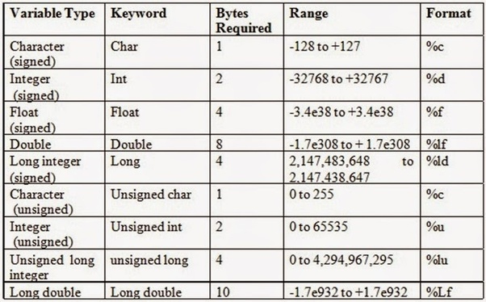

Slide 5
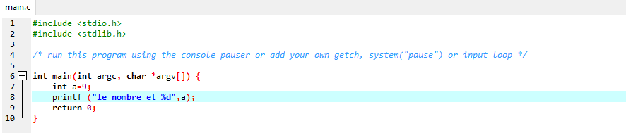
Entier :

Slide 6
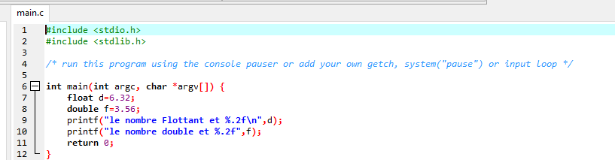
Flottant:

Slide 7
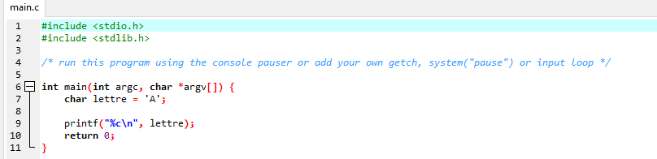
Caractere :

Slide 8
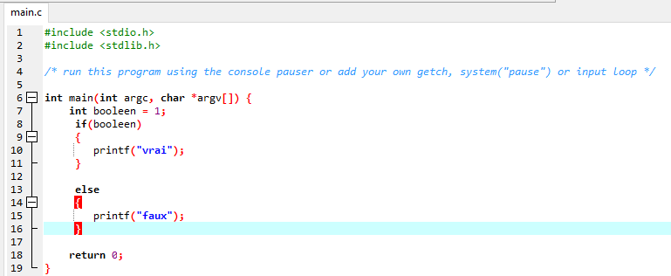
Booleen :

